Slide 1
Programación Básica en JavaScript con NodeJS
Mitzi Ailyn Vázquez Galicia

Slide 2
01.
Introducción a JavaScript
1.1 Introducción
1.2 Paradigmas de
programación
1.3 Características de
JavaScript
1.4 Aplicaciones de JavaScript
1.5 Entorno Node.js
1.6 Concepto de servidor web
1.7 JSON

Slide 3
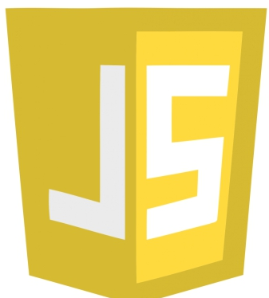
Introducción a JavaScript
Objetivos
Descripción
Aplicaciones
Justificación
03
01
Entender aspectos relacionados con el entorno de la programación en JavaScript.
Aprender las principales aplicaciones de programación en JavaScript
Aprender las principales características del lenguaje de JavaScript
Aspectos básicos y JavaScript aspectos relacionados con las características del lenguaje de programación las aplicaciones y el entorno en el cual se desarrolla la programación en JavaScript
02
04
Este curso te llevará paso a paso en los paradigmas de programación de JavaScript
Javascript es un lenguaje de programación altamente utilizado y muy potente, así como una de las principales herramientas en el contexto del iot

Slide 4
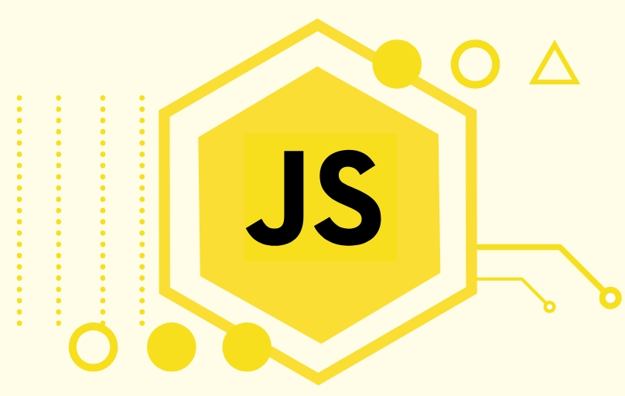
Introducción
JavaScript es un lenguaje de programación multiplataforma orientado a objetos que se utiliza para hacer que las páginas web sean interactivas, esto es mediante el uso de objetos y clases que permiten abstraer objetos del mundo real.

Slide 5
Introducción
Clase
Objeto
Atributos
Métodos
Carro
Rojo
Color
Marca
Modelo
Combustible
Arrancar()
Detenerse()
Acelerar()
Frenar()

Slide 6
JavaScript contiene una biblioteca estándar de objetos, como Array, Date y Math, y un conjunto básico de elementos del lenguaje como operadores, estructuras de control y declaraciones.
Además de que se puede utilizar sin tipar los objetos que se almacenan en cada variable.
De lado del cliente
Proporciona objetos para controlar un navegador y su Modelo de objetos de documento (DOM por Document Object Model).
Por ejemplo, las extensiones de lado del cliente permiten que una aplicación coloque elementos en un formulario HTML y responda a eventos del usuario, como clics del mouse, formularios para ingreso de datos y navegación de páginas.
De lado del servidor
Proporciona objetos relevantes para ejecutar JavaScript en un servidor.
Por ejemplo, las extensiones de lado del servidor permiten que una aplicación se comunique con una base de datos, brinde continuidad de información de una invocación a otra de la aplicación o realice manipulación de archivos en un servidor.

Slide 7
JavaScript y Java
JavaScript
Orientado a objetos. No hay distinción entre tipos de objetos. La herencia se realiza a través del mecanismo de prototipo, y las propiedades y métodos se pueden agregar a cualquier objeto de forma dinámica.
Los tipos de datos de las variables no se declaran (tipado dinámico, tipado flexible).
No se puede escribir automáticamente en el disco duro.
Java
Basado en clases. Los objetos se dividen en clases e instancias con toda la herencia a través de la jerarquía de clases. Las clases y las instancias no pueden tener propiedades o métodos agregados dinámicamente.
Los tipos de datos de las variables se deben declarar (tipado estático, fuertemente tipado).
Puede escribir automáticamente en el disco duro.

Slide 8
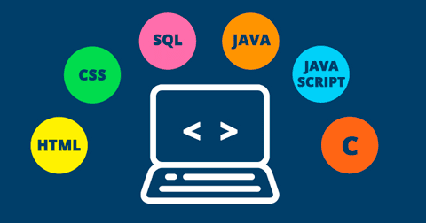
1.2 Paradigmas de programación
Es la manera o estilo de programación de software.
Existen diferentes formas de diseñar un lenguaje de programación y varios modos de trabajar para obtener los resultados.
Los lenguajes de programación adoptan uno o varios paradigmas en función del tipo de órdenes que permiten implementar como, por ejemplo, Python o JavaScript, que son multiparadigmas.

Slide 9
Tipos de paradigmas
Paradigma imperativo
Paradigma declarativo
Consiste en una secuencia de instrucciones en las que se describe paso a paso lo que el programa hará.
Este paradigma no necesita definir algoritmos puesto que describe el problema en lugar de encontrar una solución al mismo. Este paradigma utiliza el principio del razonamiento lógico para responder a las preguntas o cuestiones consultadas.

Slide 10
Existen algunos enfoques sujetos a la programación imperativa, por ejemplo:
*
Programación estructurada
Programación procedimental
Programación modular
*
*
**Algunos de los lenguajes que hacen uso de este tipo de paradigmas son: Pascal, COBOL, FORTRAN, C, C++, etc.
En este tipo de programación, el flujo de control se define mediante bucles anidados, condicionales y subrutinas.
Este paradigma consiste en basarse en un número muy bajo de expresiones repetidas para englobarlas todas en un procedimiento o función y llamarlo cada vez que tenga que ejecutarse.
Se trata de dividir un programa en módulos o subprogramas con el fin de hacerlo más manejable y legible. Ayuda a resolver problemas de programación más complejos.

Slide 11
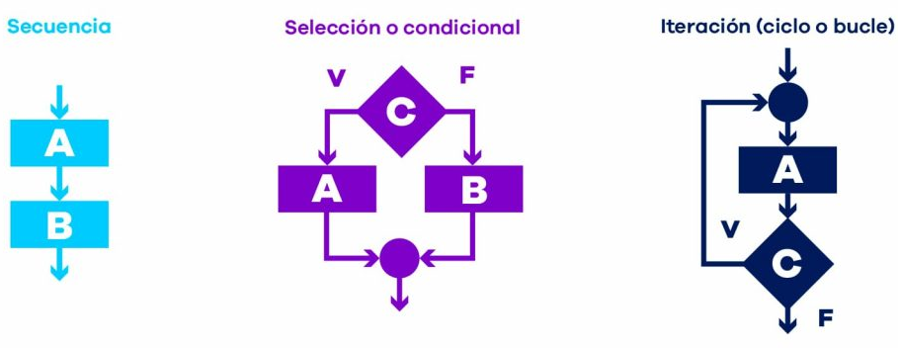
Programación estructurada

Slide 12
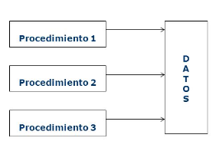
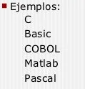
Programación procedimental

Slide 13
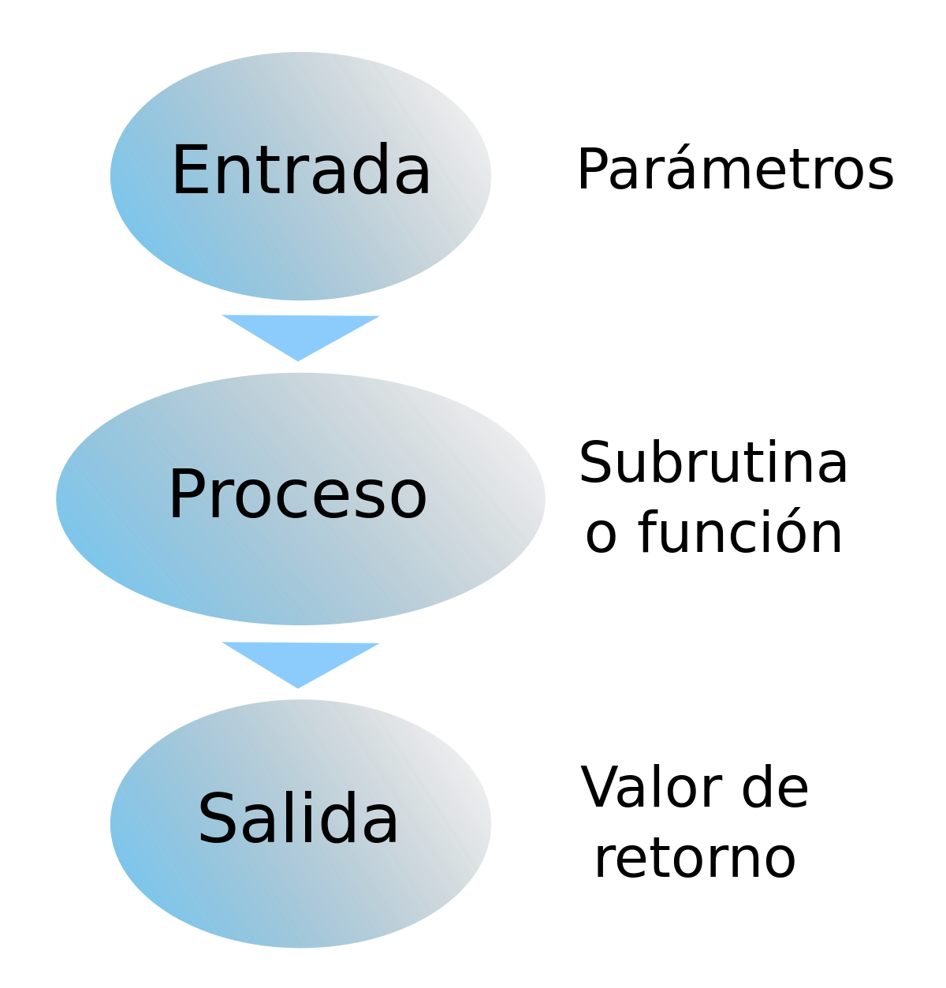
Programación modular

Slide 14
Programación Orientada a Objetos
En este paradigma se construyen modelos de objetos, que representan características y funciones del problema a resolver.
Separa los diferentes componentes de un programa, permitiendo simplificar su creación, depuración y posteriores mejoras, también disminuye los errores y promociona la reutilización del código.
Los objetos, de los que se habla en este paradigma, son estructuras abstractas que a través de interfaces, describen y/o representan un objeto del mundo real, así como su relación con el entorno.
Algunos lenguajes de programación orientada a objetos son: Java, Phyton o C#.

Slide 15
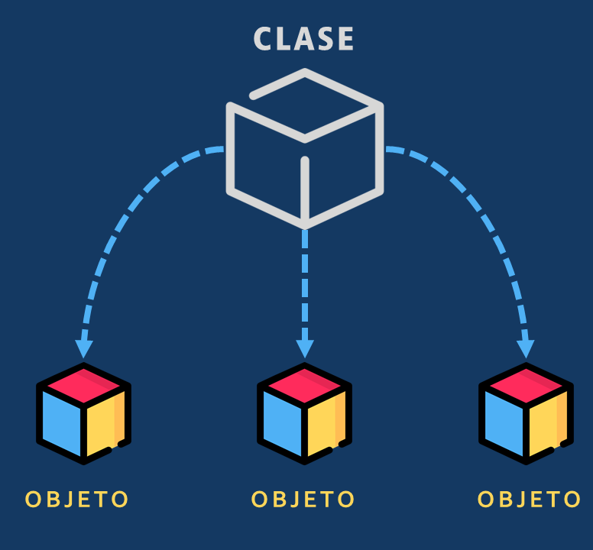
Programación orientada a objetos

Slide 16
Programación reactiva
Se basa en cambios en los flujos de datos, en los que los objetos reaccionan a los valores que reciben de dicho cambio.
Responsivos: aseguran la calidad del servicio cumpliendo unos tiempos de respuesta establecidos.
Resilientes: se mantienen responsivos incluso cuando se enfrentan a situaciones de error.
Elásticos: se mantienen responsivos incluso ante aumentos en la carga de trabajo.
Orientados a mensajes: minimizan el acoplamiento entre componentes al establecer interacciones basadas en el intercambio de mensajes de manera asíncrona.

Slide 17
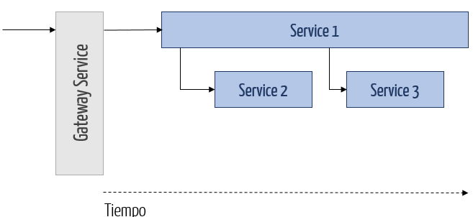
Programación reactiva

Slide 18
1.3 Caracteristicas de JavaScript
Lenguaje orientado a objetos
Tipado débil o no tipado
Alto nivel
Lenguaje interpretado
Utiliza clases y objetos como estructuras que permiten organizarse de forma simple y además son reutilizables.
No es necesario especificar el tipo de dato al declarar una variable, esto tiene la ventaja principalmente de ser más rápida la programación.
Se llama así porque está alejado del nivel de las máquinas y tiene una gran similitud con el lenguaje humano, por lo que la comprensión de su sintaxis es mucho más fácil.
Utiliza un intérprete que permite convertir las líneas de código directamente en el lenguaje de la máquina sin necesidad de un compilador.

Slide 19

1.4 Aplicaciones de JavaScript
JavaScript es un lenguaje de programación que por mucho tiempo estuvo del lado del cliente, lo que permitía crear efectos y animaciones sin ninguna interacción o respondiendo a eventos causados por el propio usuario. Actualmente es un lenguaje de programación muy popular y desde hace ya varios años fue creada una versión que puede ser ejecutada del lado del servidor (Node JS) y no sólo del cliente. Por ello, ahora JavaScript se ejecuta tanto en los navegadores como en los servidores, logrando con esto, propiciar a su alrededor una vasta comunidad de desarrolladores con un perfil muy completo.

Slide 20
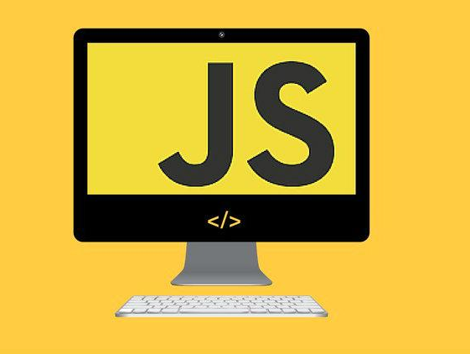
Aplicaciones
Creación de páginas web
Sistemas operativos
Desarrollo de todo el backend de una aplicación
Bases de datos
Servidores de Internet
Plataformas de juegos
Desarrollo móvil

Slide 21
1.5 Entorno Node.js

